Slide 1

CZY W TWOIM DOMU
DBA SIĘ O ŚRODOWISKO?
Ankietę opracowały i przeprowadziły:
Joanna Luiza Hajduczenia i Elżbieta Wiśniewska

Slide 2
1. Jaki jest najważniejszy powód podejmowania przez Ciebie działań na rzecz ochrony środowiska?
a) przekonanie o słuszności moich działań- 70%
b) odgórny nakaz (prawo) - 13%
c) nie podejmuję takich działań- 17%

Slide 3
2. Segregacja śmieci na Twoim terenie jest potrzebna! Czy Ty uczestniczysz w tej akcji?
a) tak - 77,24%
b) nie - 13%
c) nie mam na to warunków -9,76%

Slide 4
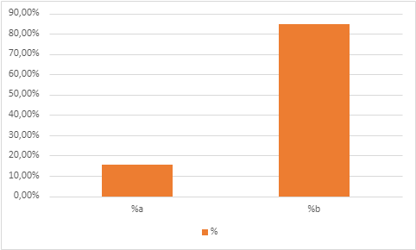
3. Co robisz ze zużytym sprzętem elektronicznym?
a) wyrzucam razem z odpadami komunalnymi- 15,45%
b) oddaję do recyklingu - 84,55%

Slide 5
4. Czy w Twoim domu stosuje się żarówki energooszczędne?
a) tak – 22,76%
b) nie – 8,94%
c) nie wiem – 68,30%

Slide 6
5. Czy wyłączasz zbędne oświetlenie w pustych pomieszczeniach?
a) tak –72,36%
b) nie – 2,44%
c) czasami – 25,20%

Slide 7
6. Czy wyłączasz z gniazdka urządzenia pracujące w trybie "czuwania"?
a) tak – 50,41%
b) nie - 26%
c) czasami - 23,59%

Slide 8
7. Jaki rodzaj toreb na zakupy jest używany w Twoim domu?
a) z materiału lub koszyk – 35%
b) reklamówki wielokrotnie używane- 52%
c) reklamówki jednorazowe- 13%

Slide 9
8. Czy przy dokonywaniu wyboru kupowanego produktu zwracasz uwagę na ekoznaki, które znajdują się na opakowaniu?
a) tak – 36,5%
b) nie – 63,40%

Slide 10
9. Czy kupujesz napoje w jednorazowych opakowaniach?
a) zawsze - 9,73%
b) często - 38%
c) rzadko- 52,27%
d) nigdy – 0,1%

Slide 11
10. Co robisz z niepotrzebną odzieżą?
a) wyrzucam – 13,82%
b) oddaję potrzebującym -56,10%
c) składam do pojemnika na odzież używaną -30,08%

Slide 12
11. Jaki rodzaj dezodorantu używasz w domu?
a) kulkowy lub w sztyfcie – 69%
b) w aerozolu –31%

Slide 13
12.Czy zwracasz uwagę na oszczędne korzystanie z wody (np. branie prysznica zamiast kąpieli w wannie, zakręcanie kranu podczas mycia zębów)?
a) tak – 55,30%
b) czasami – 35%
c) nie – 9,70%

Slide 14
13.Na Boże Narodzenie do domu kupujecie ukorzenioną choinkę, z myślą o posadzeniu jej po Świętach?
a) zawsze - 13%
b) rzadko - 24,40%
c) nigdy – 62,60%

Slide 15
14. Czy pojemniki na jaja w Twoim domu są:
a) plastikowe - 7,32%
b) kartonowe - 75,61%
c) bez względu z czego są, używamy je wielokrotnie - 17,07%

Slide 16
15. Czy w Twoim domu używa się papierowych ręczników i serwetek?
a) często - 52%
b) rzadko - 35%
c) nigdy -13%

Slide 17
Wnioski
1. Na podstawie odpowiedzi udzielonych przez 123 uczniów z losowo wybranych klas od III do VII świadomość ekologiczną wśród badanych możemy określić jako wysoką.
2. Przekonanie o słuszności działań podejmowanych na rzecz ochrony środowiska wskazało 70% ankietowanych. Należy zwrócić szczególną uwagę na 17% uczniów, którzy twierdzą, że nie podejmują aktywności proekologicznych.
3. Mamy nadzieję, że dzięki udziałowi szkoły w projekcie Think Eco postawa proekologiczna uczniów będzie wzrastać.
06-10.02. 2023r.

